Slide 1
مسابقة الفضاء

Slide 2

السؤال الأول
كم هو عدد الكواكب؟
8 أ)
9 ب)
10 ج)

Slide 3
السؤال الثاني
أي كوكب هو الأقرب إلى الشّمس؟
أ)المشتري
ب) الأرض
ج) عطارد

Slide 4
السؤال الثالث
ماهي الشّمس؟
أ) نجم
ب) كوكب
ج) قمر

Slide 5
السؤال الرابع
من هو الكوكب المعروف بوجود حلقات حوله؟
أ) المشتري
ب) الزهرة
ج) زحل

Slide 6
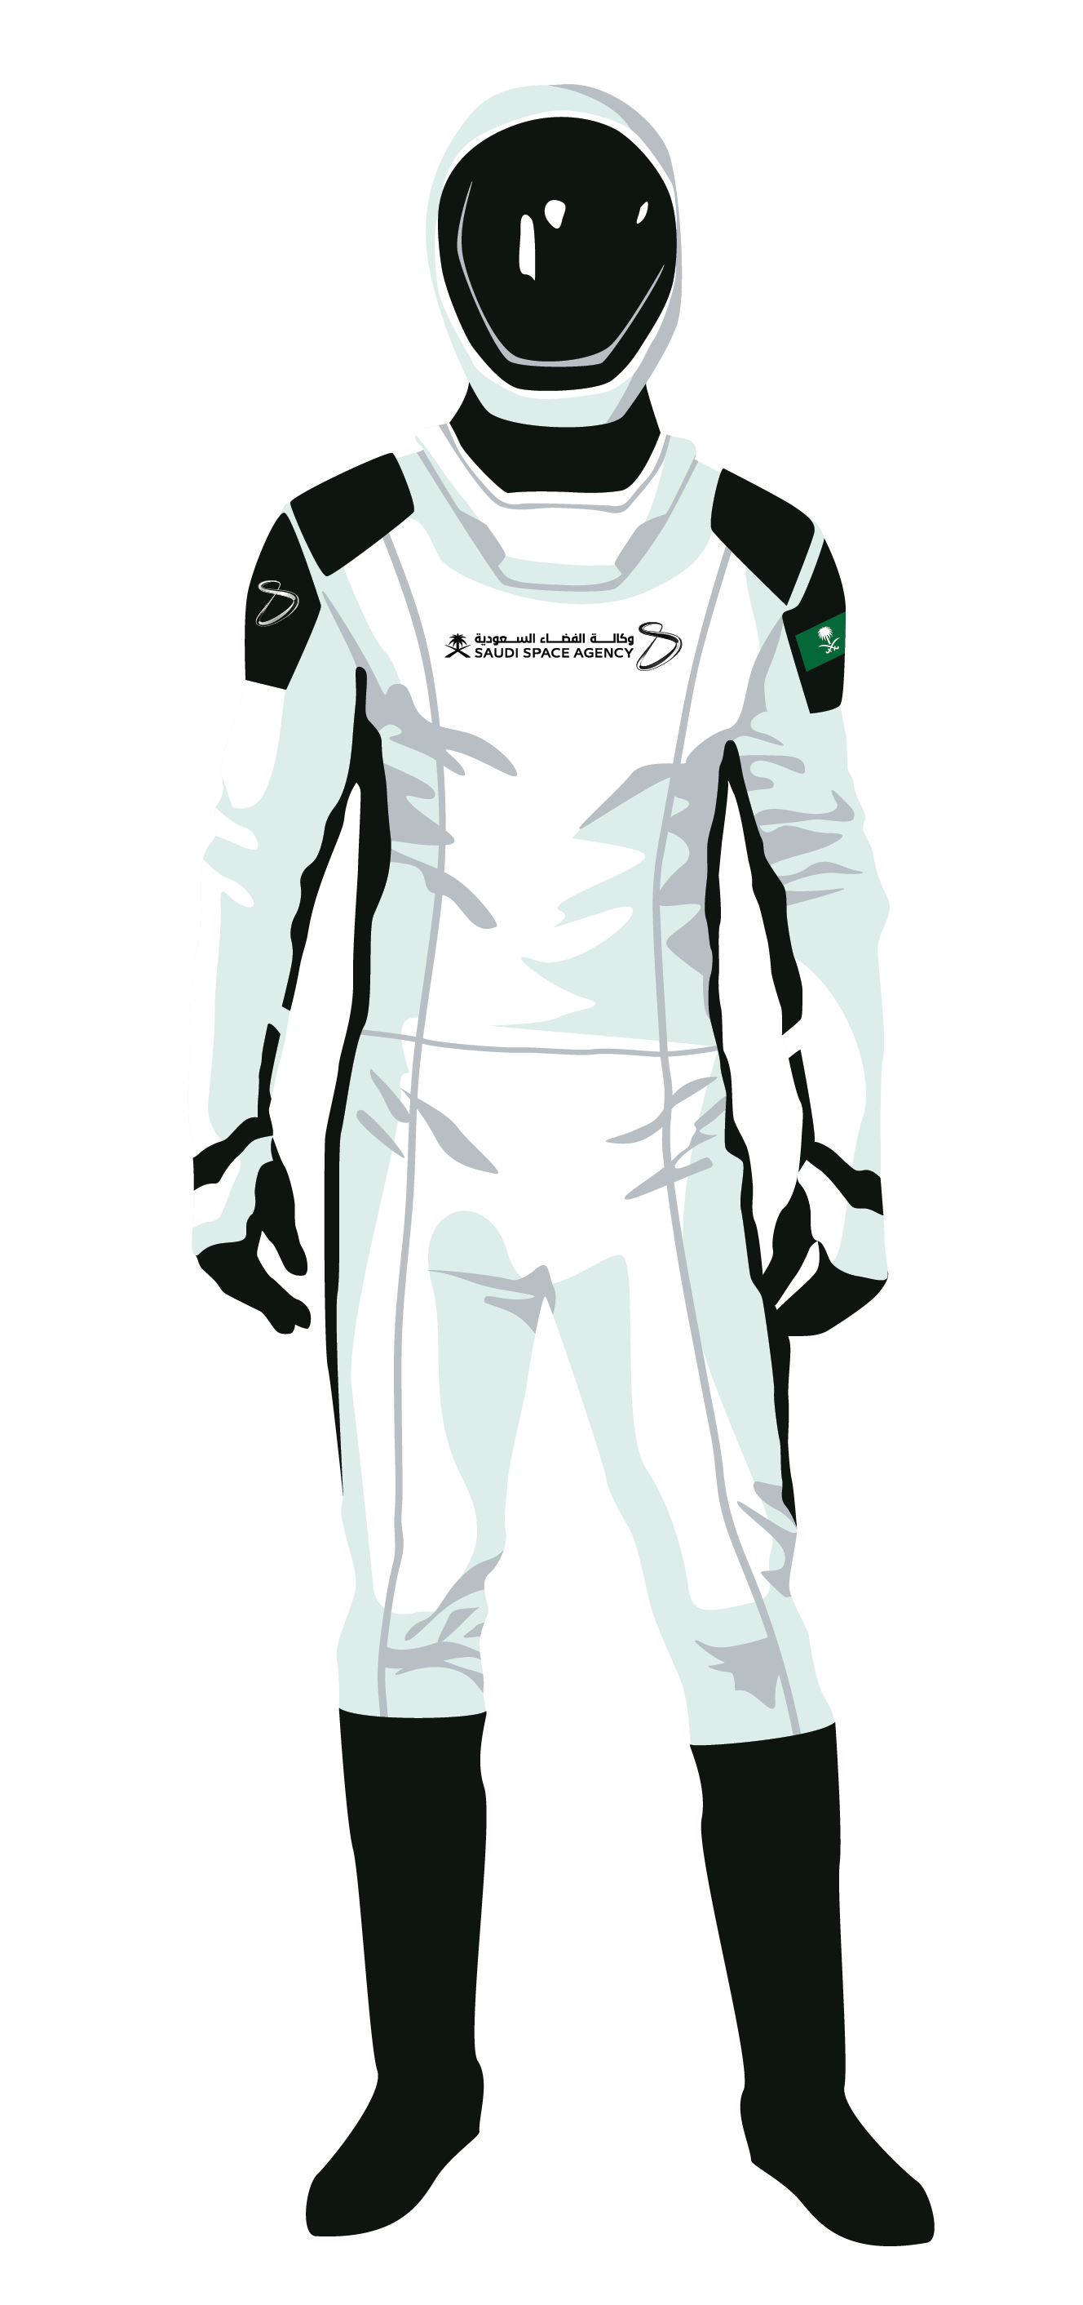
السؤال الخامس
من كان أول إنسان مشى على سطح القمر؟
أ) صموئيل بيبيس
ب) نيل أرمسترونغ
ج) هيلين شارمان

Slide 7
السؤال السادس
ما هو أكبر كوكب في المجموعة الشمسية؟
أ) المشتري
ب) نبتون
ج) الأرض

Slide 8
السؤال السابع
هل يمكنك إعادة ترتيب هذه الحروف لتكوين كلمات خاصّة بالفضاء؟
نبتون
مكّوك
رجل فضاء
أ) نبتنو
ب) كمكو
ج) جار فلئض

Slide 9
السؤال الثامن
اكمل هذه الجملة: القمر _________________الأرض.
أ) يطفو
ب) أزيز
ج) يدور حول

Slide 10
السؤال التاسع
ما هو اسم أول رائد عربي مسلم سعودي؟
أ) الأمير سلطان بن سلمان
ب) علي القرني
ج) علي الغامدي

Slide 11
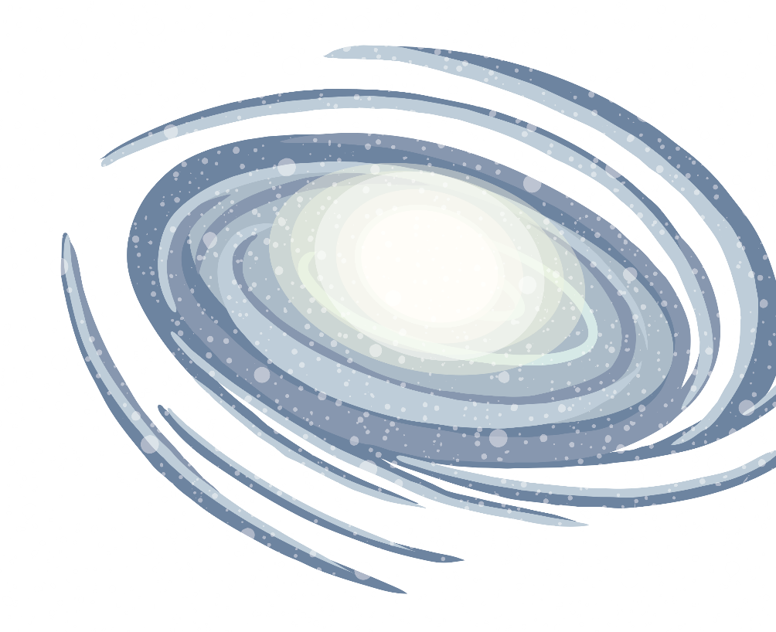
السؤال العاشر
تعرف مجرتنا بـإسم ...
أ) درب التبانة
ب) قالب الشوكولاته
ج) مخفوق الحليب

